Slide 1
Модель организации внеурочной деятельности обучающихся в МБОУ «Жарханская СОШ-и им.Б.Г.Игнатьева»
вперед

Slide 2
ФИО: Павлова Людмила Александровна
Дата рождения: 11 декабря 1982 г.
Образование: высшее, СГПА 2009 г
Специальность: Педагогика и методика начального образования
Квалификация: учитель начальных классов
Место работы: МБОУ «Жарханская СОШ-и им. Б.Г. Игнатьева»
Должность: учитель начальных классов
Стаж работы: 11 лет
УПД: первая
Наши достижения
вперед
Фотогалерея

Slide 3
Внеурочная работа - составная часть учебно-воспитательного процесса в школе, одна из форм организации свободного времени учащихся.
Внеурочная деятельность в условиях внедрения ФГОС приобретает новую актуальность, ведь именно стандарты закрепили обязательность ее организации, уделяют особое внимание, это ресурс, позволяющий школе достичь нового качества образования.
вперед

Slide 4
Внеурочная деятельность
Цель
Задачи
Ожидаемые результаты
Направления

Slide 5
Цель внеурочной деятельности:
Создание условий для раскрытия и развития творческих способностей, гражданского самоопределения и самореализации, гармонизации потребностей обучающихся в интеллектуальном, нравственном, культурном и физическом развитии.
Назад

Slide 6
Основные задачи:
Формирование личности, обладающей высокой культурой, интеллигентностью, социальной активностью, качествами гражданина-патриота.
Выявление интересов, склонностей, способностей, возможностей учащихся к различным видам деятельности.
Формирование системы знаний, умений, навыков в избранном направлении деятельности, развитие опыта творческой деятельности.
Формирование навыков позитивного коммуникативного общения, взаимодействия, сотрудничества;
.
вперед

Slide 7
Основные задачи:
Формирование личности, обладающей высокой культурой, интеллигентностью, социальной активностью, качествами гражданина-патриота.
Выявление интересов, склонностей, способностей, возможностей учащихся к различным видам деятельности.
Формирование системы знаний, умений, навыков в избранном направлении деятельности, развитие опыта творческой деятельности.
Назад

Slide 8
Ожидаемые результаты:
-развитие индивидуальности каждого ребёнка в процессе самоопределения в системе внеурочной деятельности;
-приобретение школьником социальных знаний (об общественных нормах, об устройстве общества, о социально одобряемых и неодобряемых формах поведения в обществе и т.п.), понимания социальной реальности и повседневной жизни;
-формирование позитивных отношений школьника к базовым ценностям общества (человек, семья, Отечество, природа, мир, знания, труд, культура), ценностного отношения к социальной реальности в целом;
-воспитание уважительного отношения к своему селу, школе;
-получение школьником опыта самостоятельного социального действия;
-формирование коммуникативной, этической, социальной, гражданской компетентности школьников;
-воспитание у детей толерантности, навыков здорового образа жизни;
-формирование чувства гражданственности и патриотизма, правовой культуры, осознанного отношения к профессиональному самоопределению;
Назад

Slide 9
В 3-м классе внеурочная деятельность организована по следующим направлениям развития личности:
Познавательная 3 ч
Художественно-прикладная 1 ч
Спортивно-оздоровительная 3 ч
Проектно-исследовательская 1 ч
Эстетическая 2 ч
Назад

Slide 10
Речевичок
Цель программы:
Научить речи, развивать коммуникативные умения, научить младших школьников эффективно общаться в разных ситуациях, решать различные коммуникативные задачи, которые ставит перед учениками сама жизнь.
Занимательная математика
Цель программы:
Развивать логическое мышление, внимание, память, творческое воображение, наблюдательность, последовательность рассуждений и его доказательность.
вперед

Slide 11
Информика
Цель программы:
Формирование основ информационно-коммуникативной компетентности (овладение младшими школьниками навыками работы на компьютере, умением работать с различными видами информации)
Назад

Slide 12
Страна Мастеров
Цель программы:
Воспитание личности творца, способного осуществлять свои творческие замыслы в области разных видов декоративно – прикладного искусства.
Назад

Slide 13
Я-исследователь
Цель программы:
Приобретение школьником опыта самостоятельного социального действия при включении обучающихся в самостоятельную исследовательскую практику
Назад

Slide 14
Театральные ступеньки
Цель программы:
Гармоничное развитие личности ребенка средствами эстетического образования, развитие его художественно-творческих умений
Веселые нотки
Цель программы:
Развитие творческих способностей младших школьников на основе включения их в активную музыкально-познавательную деятельность.
Назад

Slide 15
Неболейка
Цель программы:
Формировать у детей необходимые знания , умения и навыки по здоровому образу жизни и научить использовать полученные знания в повседневной жизни.
Шашки Белая ладья
Цель программы:
Обучение основам шашечной, шахматной игры.
Знакомство историей игр.
вперед

Slide 16
Игра, в которую играют все
Цель программы:
Формирование и сохранение психологического здоровья младших школьников создание условий для их успешной адаптации к школьной жизни через игру.
Назад

Slide 17
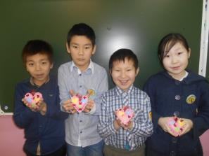
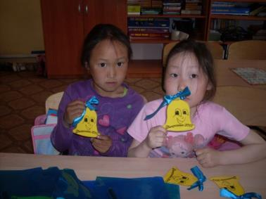
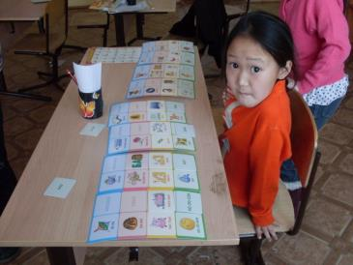
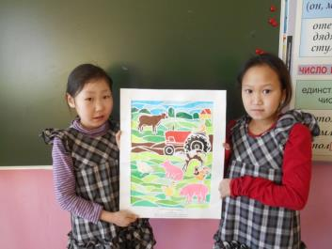
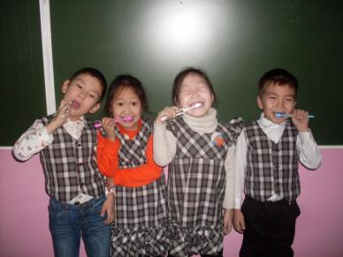
вперед

Slide 18
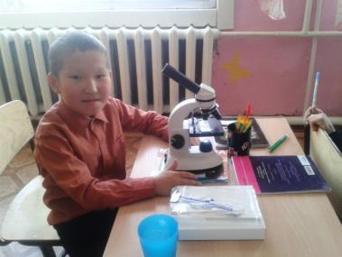
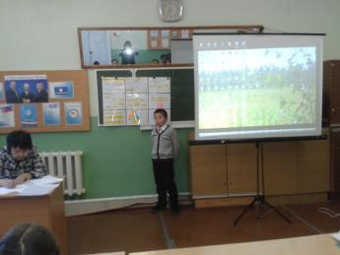
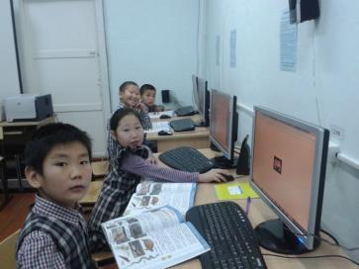
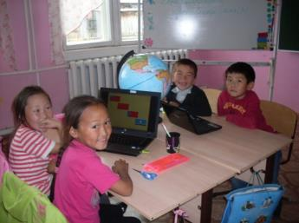
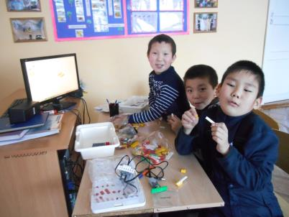
вперед

Slide 19
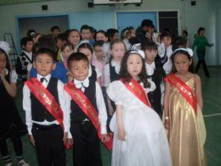
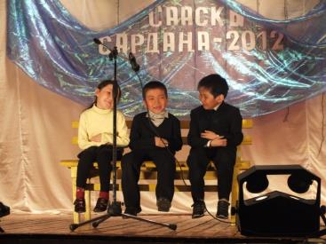
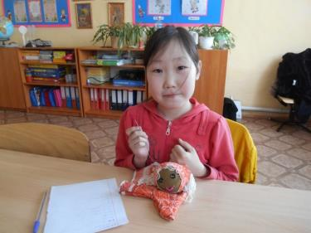
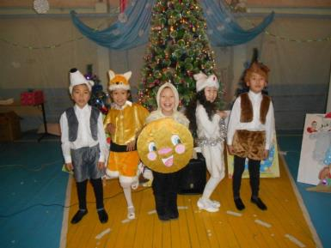
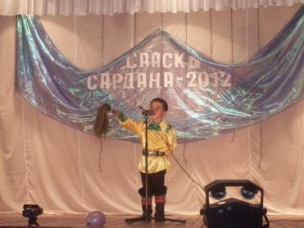
вперед

Slide 20
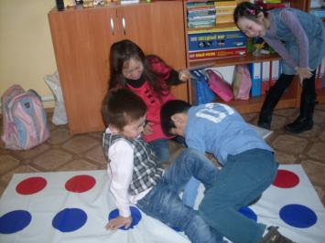
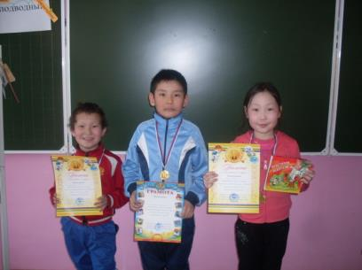
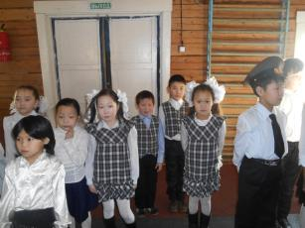
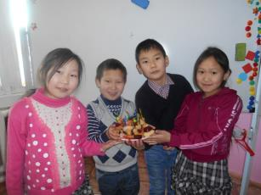
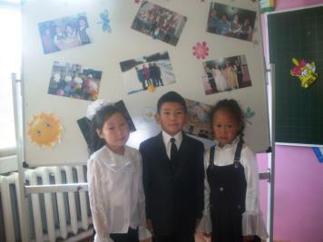
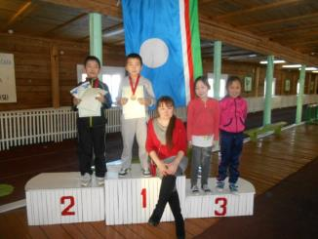
Назад

Slide 21
Участие в конкурсах, олимпиадах
вперед

Slide 22
вперед

Slide 23
Назад

